Slide 1
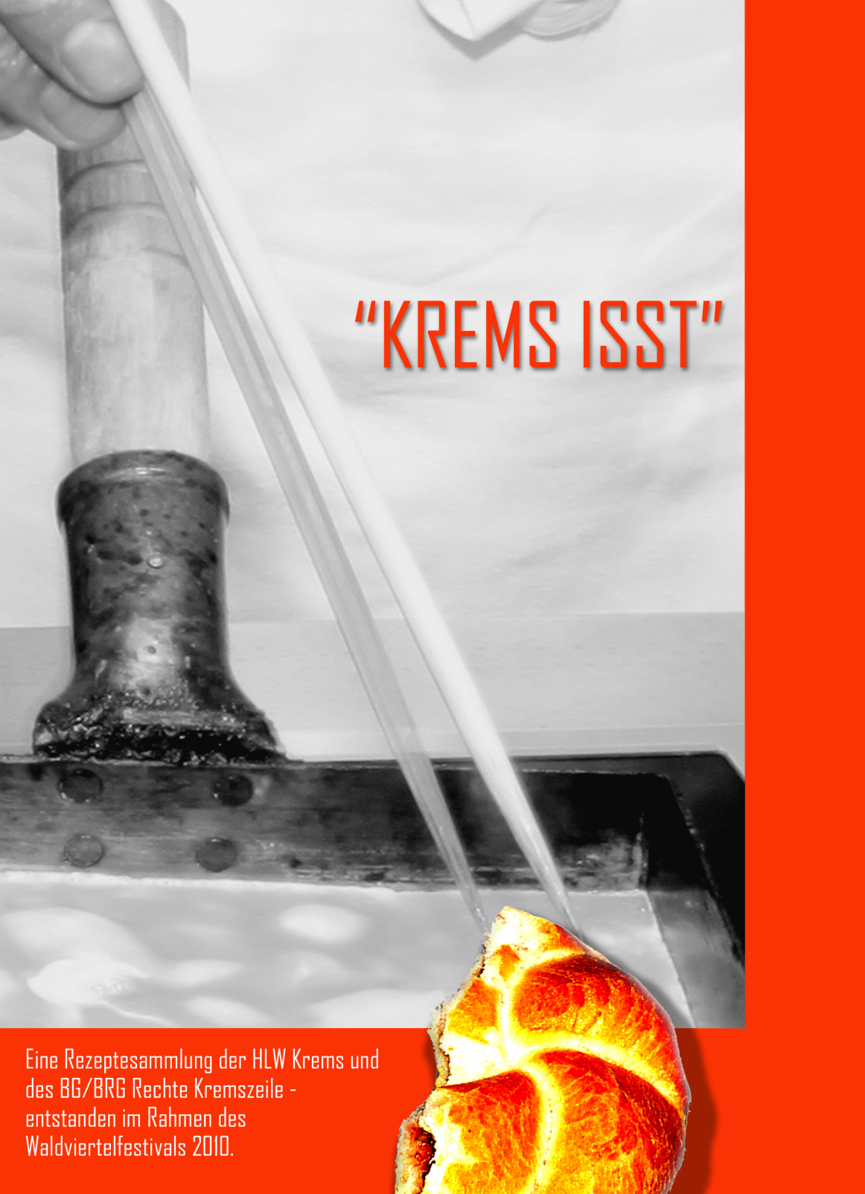
Eine Rezeptesammlung der HLW Krems und des
BG/BRG Rechte Kremszeile
Entstanden im Rahmen des Waldviertelfestivals 2010

Slide 2
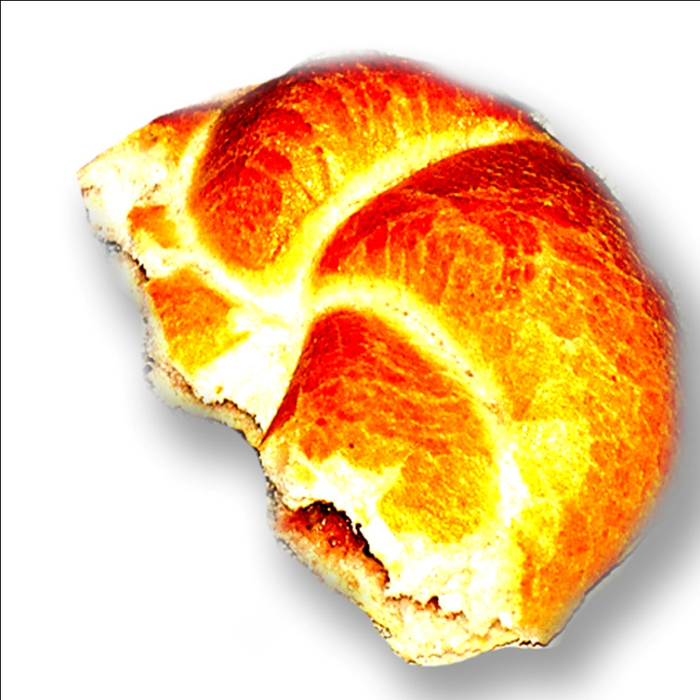
Projektteile
Workshop mit Christian Gmeiner
Zubereitung und Verkostung
Layout - Rezeptesammlung
Präsentation

Slide 3
Die Projektpartner
HLM HLW Krems
BG/BRG Rechte Kremszeile
Kunsthalle Krems
Kultur Kontakt Austria
Waldviertel Festival 2010

Slide 4
Workshop mit Christian Gmeiner
Inhalte: Essrituale, Darstellung von Essen usw.
Ablauf:
kunst- kulturgeschichtlicher Überblick
Workshop: Darstellung von Essen, Möglichkeiten der Nahrungsaufnahme, Dokumentation

Slide 5
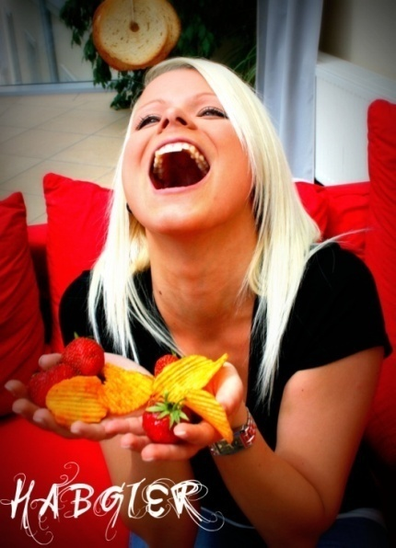
Die 7 Todsünden

Slide 6
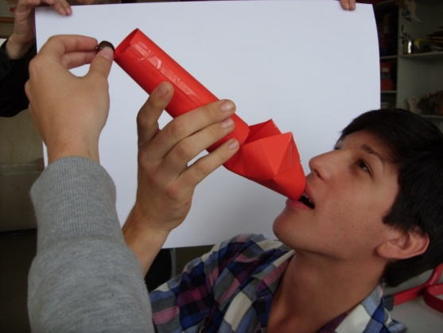
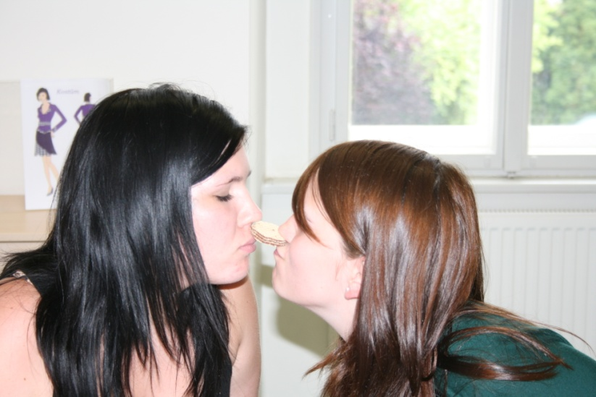
Nahrungsaufnahme

Slide 7
Darstellung von Nahrung

Slide 8
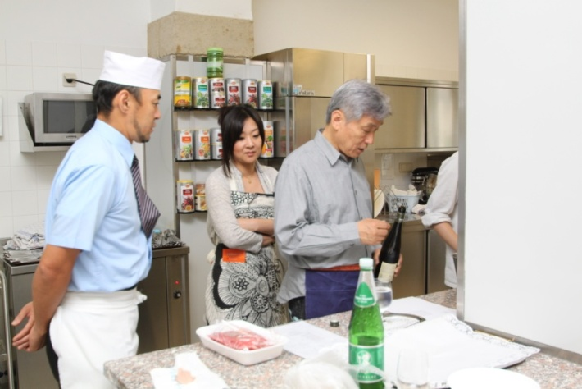
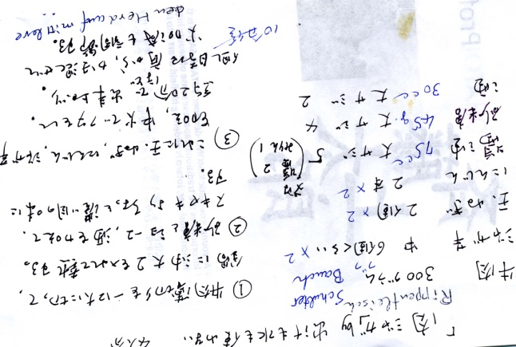
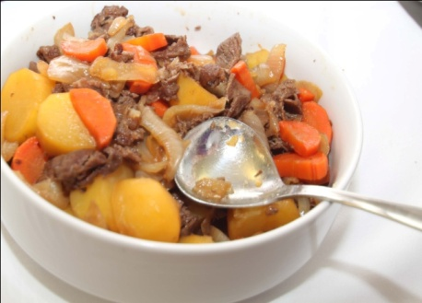
Zubereitung - Verkostung

Slide 9
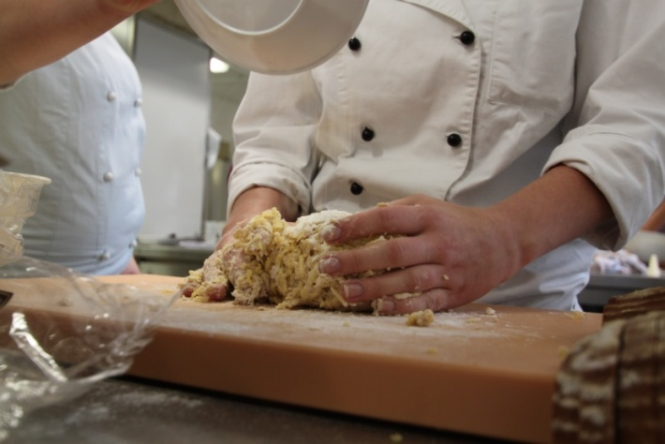
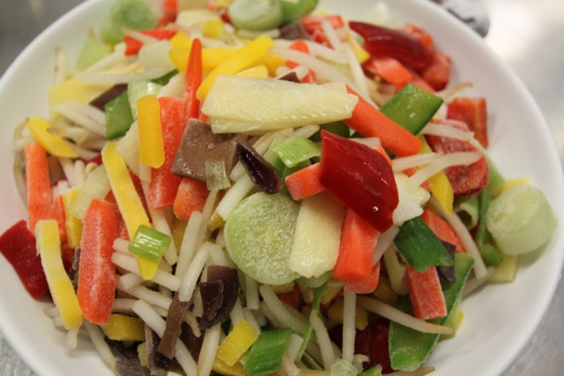
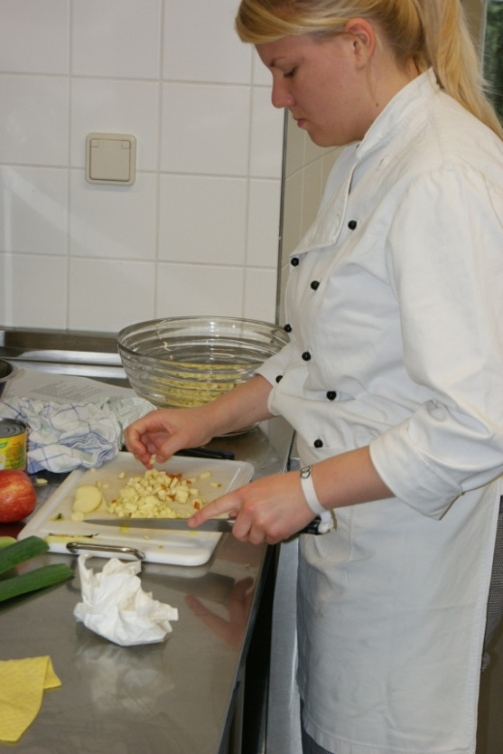
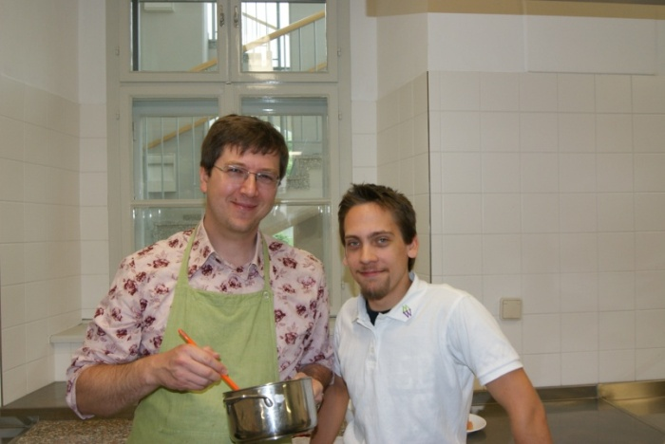

Slide 10
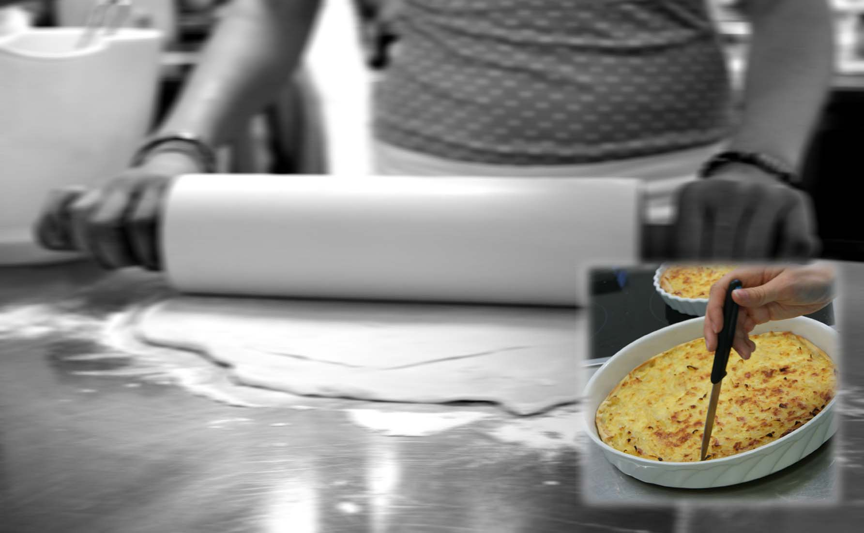
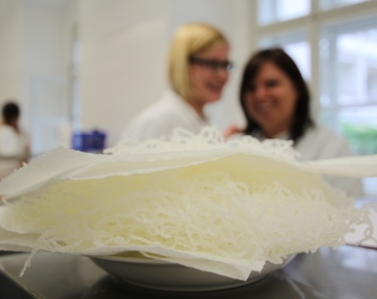

Slide 11
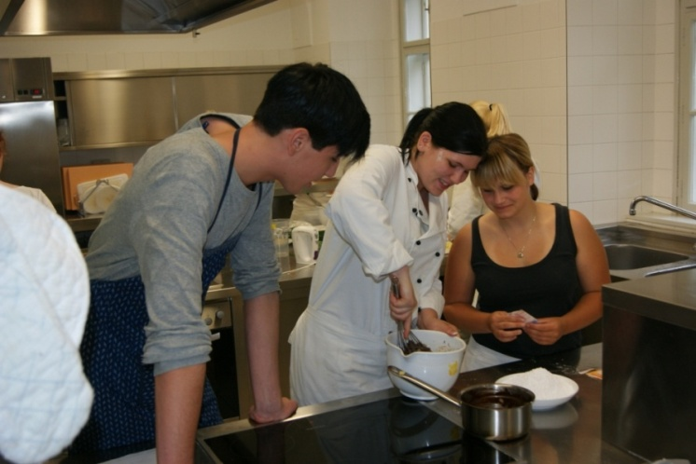

Slide 12
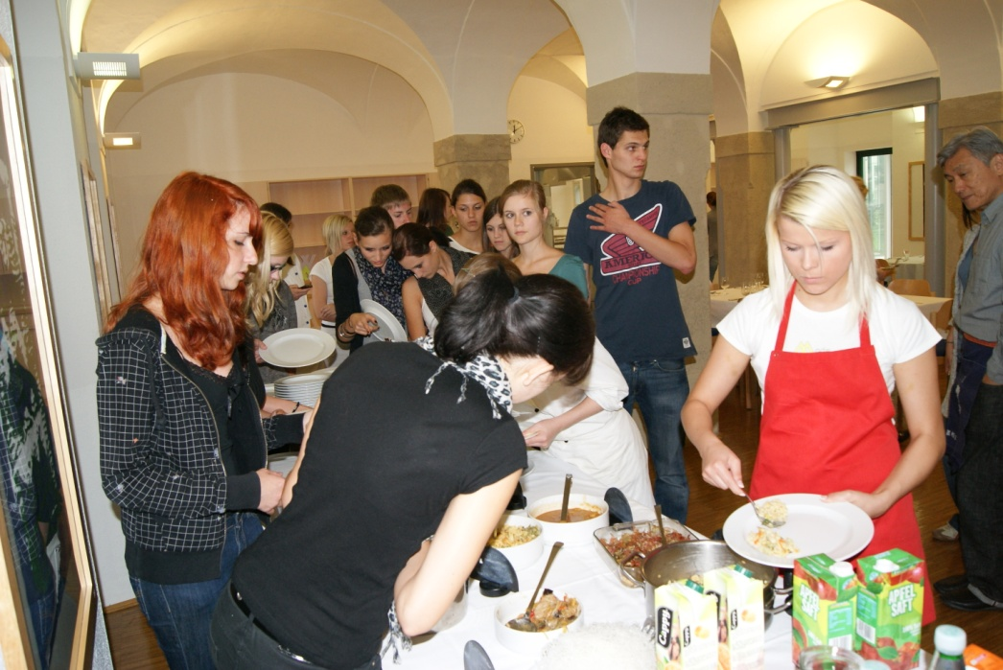
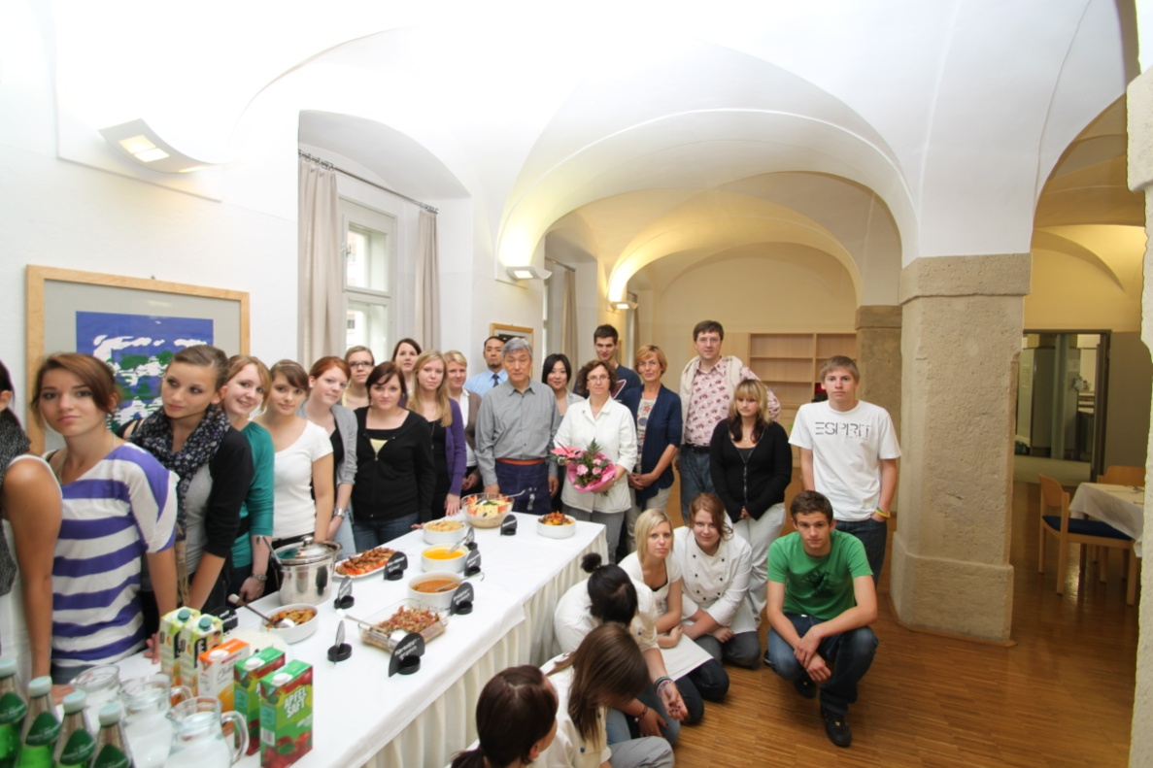

Slide 13
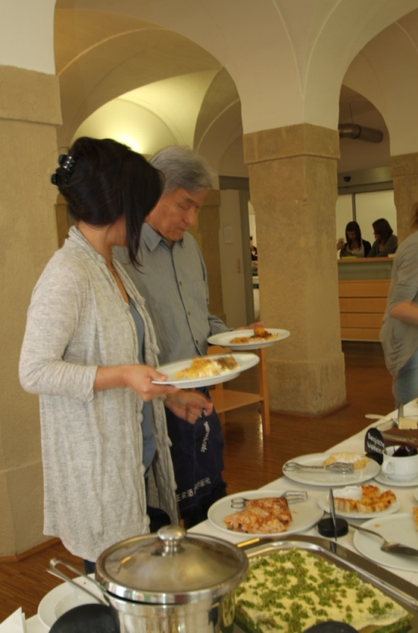
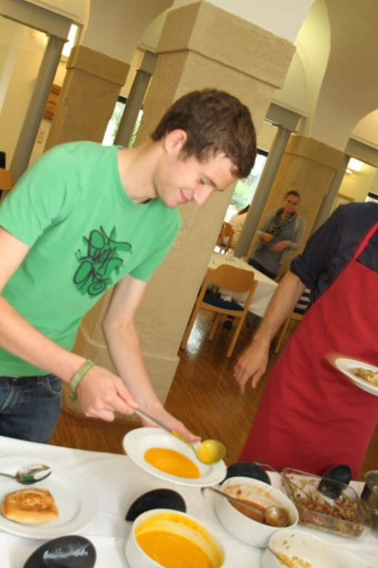
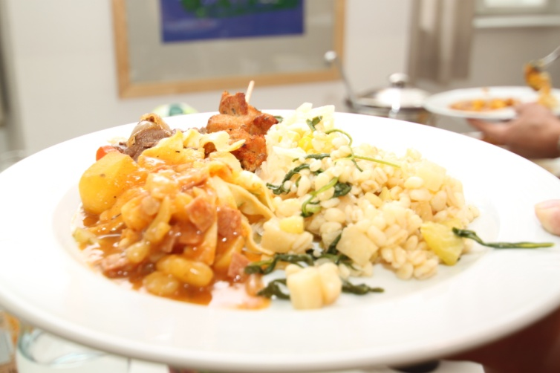
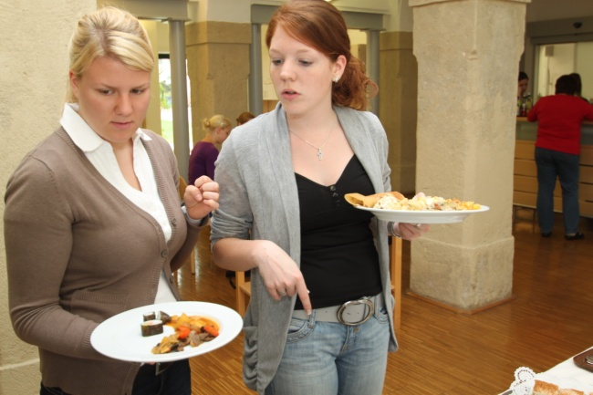

Slide 14
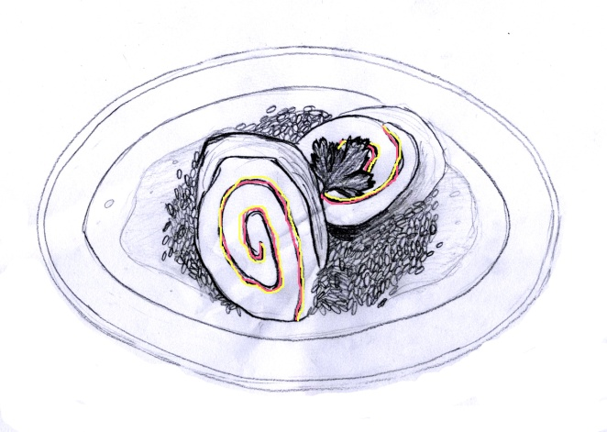
Layout

Slide 15
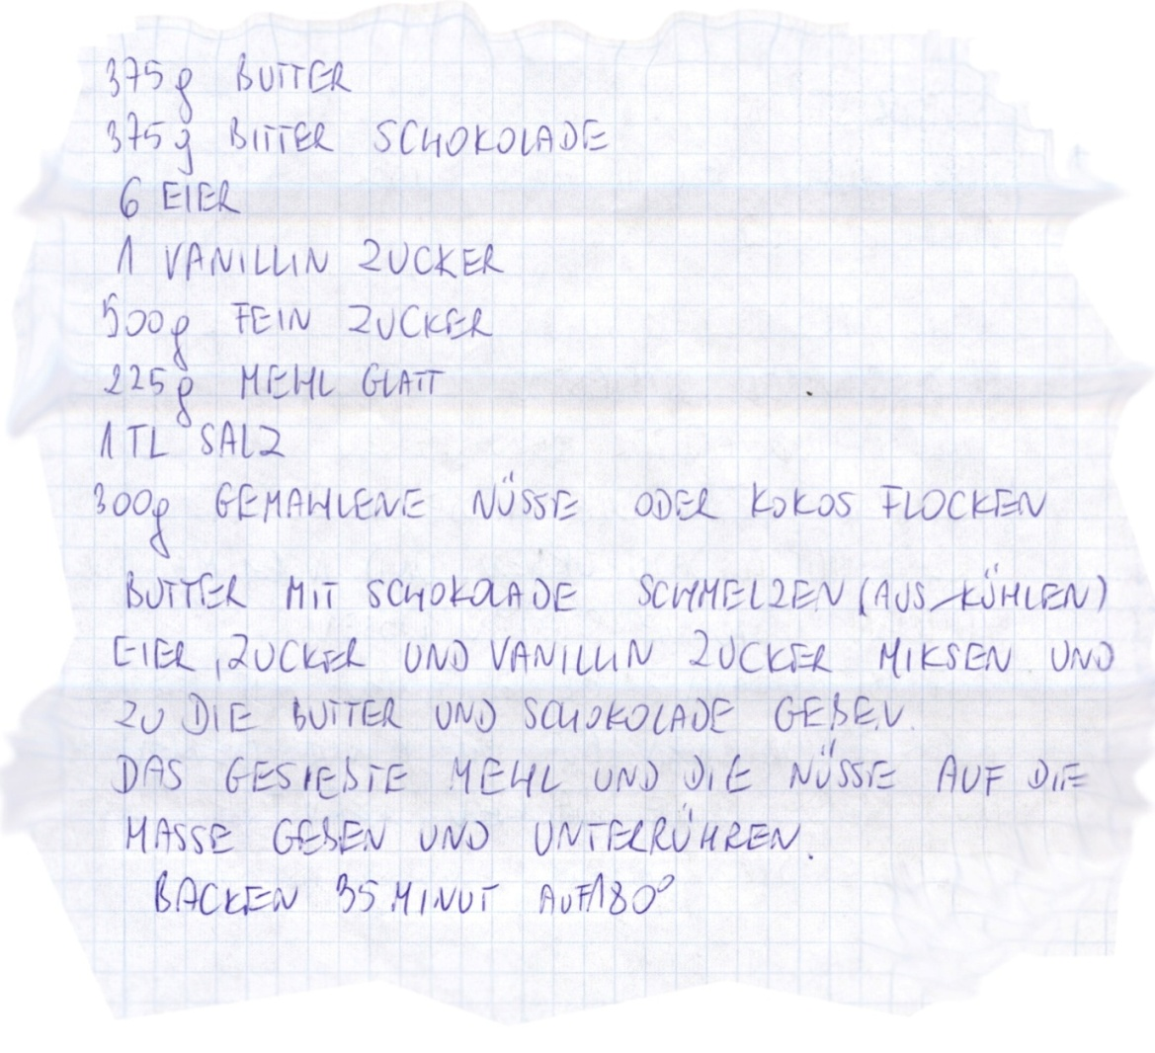
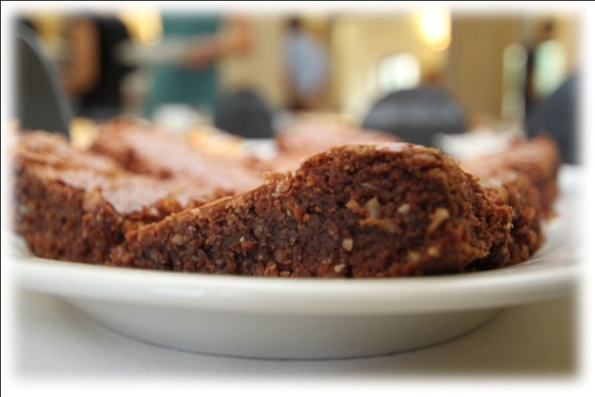
Meine Rezepte stammen von Hedwig Pierog.
Sie stammt aus Polen ab und wohnt seit ca. 20 Jahren
in Österreich. Sie ist eine gute Bekannte meiner Mutter
und sie hat polnische Freunde in Kanada und eine Nachbarin, d
ie aus der ehemaligen Tschechoslowakei abstammt.

